Slide 1
SESIÓN
14
DISEÑO DE UN SISTEMA DE GOBIERNO PERSONALIZADO
UNIDAD DE APRENDIZAJE: GESTIÓN DEL DESEMPEÑO, DISEÑO E IMPLEMENTACIÓN DE GOBIERNO DE TI BASADO EN COBIT 2019
Definición
Impacto de factores de diseño
Fases y pasos del proceso de diseño
Conectando con la guía de implementación

Slide 2
/ INTRODUCCIÓN
En esta sesión aprenderás los fundamentos sobre el diseño de un sistema de gobierno personalizado.
Comprenderás su definición, el impacto de factores de diseño, las fases y pasos del proceso de diseño, y finalmente conectarás con la guía de Implementación de COBIT 2019.

Slide 3
/ DEFINICIÓN

Slide 4

/ DEFINICIÓN
El diseño de un sistema de gobierno personalizado es un factor clave de alto impacto en las empresas, facilita la creación de valor, por ello los miembros de los consejos directivos y la alta gerencia se ven abocados a adaptar e implementar sus medidas GETI conforme a su contexto y necesidades específicas esperando tres resultados principales:
Obtención de beneficios
Optimización de riesgos
Optimización de recursos
Puede encontrarse más información sobre estas materias en la guía de diseño de COBIT® 2019.

Slide 5
/ IMPACTO DE FACTORES DE DISEÑO

Slide 6
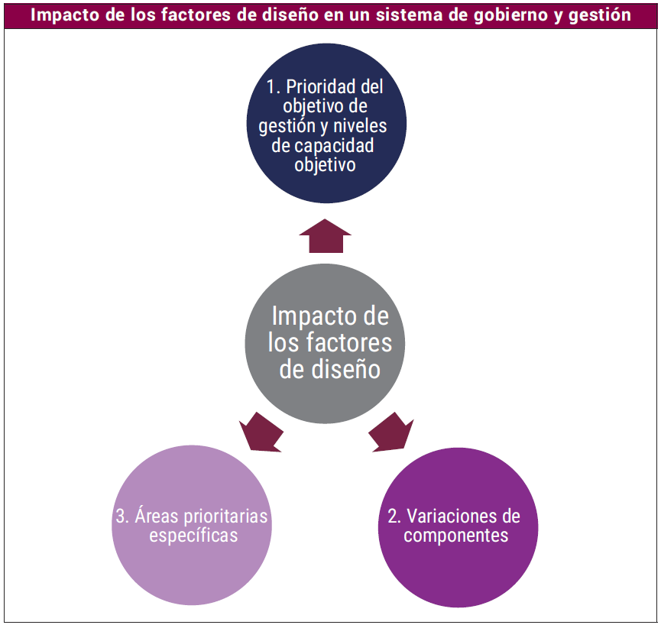
/ IMPACTO DE FACTORES DE DISEÑO
Los factores de diseño influyen de modo distinto en la personalización del sistema de gobierno de una empresa. Esta publicación distingue tres tipos distintos de impacto, ilustrados en la siguiente figura:

Slide 7
/ IMPACTO DE FACTORES DE DISEÑO
1. PRIORIDAD DEL OBJETIVO DE GESTIÓN Y NIVELES DE CAPACIDAD OBJETIVO
El modelo core de COBIT incluye 40 objetivos de gobierno y gestión, cada uno consiste en un proceso y una serie de componentes relacionados.
Estos objetivos son equivalentes, no hay ningún orden de prioridad entre ellos, pero los factores de diseño pueden influir en esta equivalencia y hacer que algunos objetivos sean más importantes que otros, mientras que unos pueden ser insignificantes.
En la práctica, esta mayor importancia se traduce en el establecimiento de unos niveles de capacidad por alcanzar objetivos de gobierno y gestión más importantes.
1. Prioridad del objetivo de gestión y niveles de capacidad objetivo

Slide 8
/ IMPACTO DE FACTORES DE DISEÑO
2. VARIACIONES DE COMPONENTES
Los componentes deben alcanzar los objetivos de gobierno y gestión.
Algunos factores de diseño pueden obligar a variaciones específicas de los componentes o pueden influir en la importancia de los componentes.
2. Variaciones de componentes

Slide 9
/ IMPACTO DE FACTORES DE DISEÑO
3. ÁREAS PRIORITARIAS ESPECÍFICAS
Algunos factores de diseño, como el escenario de amenazas, riesgo específico, métodos de desarrollo a cumplir y configuración de la infraestructura, impulsará la necesidad para variar el contenido del modelo Core de COBIT para un contexto determinado.
3. Áreas prioritarias específicas

Slide 10
/ FASES Y PASOS DEL PROCESO DE DISEÑO

Slide 11
/ FASES Y PASOS DEL PROCESO DE DISEÑO
1. INTRODUCCIÓN
1. Entender el contexto y estrategia de la empresa.
2. Determinar el alcance inicial del sistema de gobierno.
4. Finalizar el diseño del sistema de gobierno.
3. Perfeccionar el alcance del sistema de gobierno.
Las distintas fases y pasos del proceso de diseño, como se ilustran en la figura, resultarán en recomendaciones para priorizar los objetivos de gobierno y gestión o componentes del sistema de gobierno, para alcanzar niveles de capacidad, o para adoptar variantes específicas de un componente del sistema de gobierno.
Algunos de estos pasos o subpasos podrían derivar en recomendaciones contradictorias, lo cual es inevitable cuando se consideran un gran número de factores de diseño, cuando se toman en cuenta la naturaleza genérica en su conjunto de la guía del factor de diseño y las tablas de correspondencia utilizadas. Si se siguen estos pasos, las empresas lograrán un sistema de gobierno adaptado a sus necesidades.

Slide 12
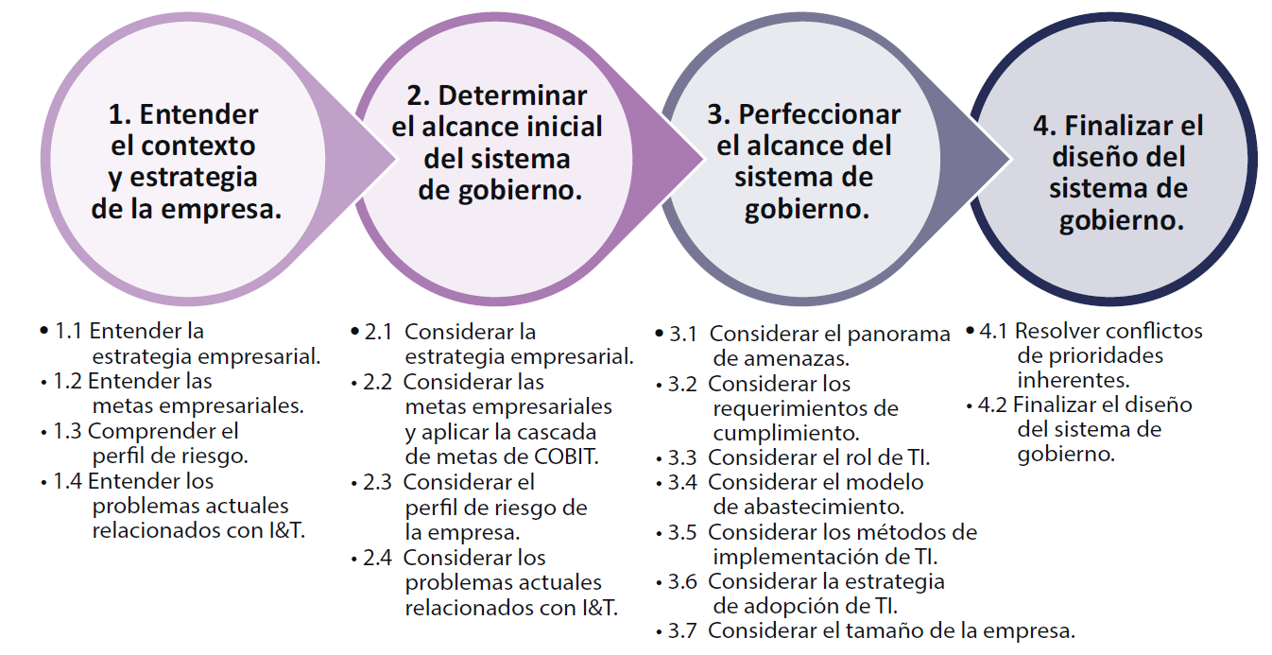
/ FASES Y PASOS DEL PROCESO DE DISEÑO
1. …INTRODUCCIÓN
Notes:
La siguiente figura ilustra el flujo propuesto para el diseño de un sistema de gobierno personalizado.

Slide 13
/ FASES Y PASOS DEL PROCESO DE DISEÑO
1. ENTENDER EL CONTEXTO Y ESTRATEGIA DE LA EMPRESA
En el primer paso, la empresa examina su contexto, estrategia y entorno de negocio para lograr un mayor conocimiento de cuatro dominios parcialmente superpuestos, interdependientes y, a menudo, complementarios. Las siguientes subsecciones describen los subpasos críticos del paso 1:
1. Entender el contexto y estrategia de la empresa.
2. Determinar el alcance inicial del sistema de gobierno.
4. Finalizar el diseño del sistema de gobierno
3. Perfeccionar el alcance del sistema de gobierno.
Entender la estrategia empresarial
Entender las metas empresariales
Comprender el perfil de riesgo
Entender los problemas actuales relacionados con I&T

Slide 14
/ FASES Y PASOS DEL PROCESO DE DISEÑO
2. DETERMINAR EL ALCANCE INICIAL DEL SISTEMA DE GOBIERNO
Para determinar el alcance inicial del sistema de gobierno, el paso 2 resume la información recopilada durante el paso 1. Los valores derivados para la estrategia empresarial, las metas empresariales, el perfil de riesgo y los problemas relacionados con I&T se traducen en una serie de componentes de gobierno priorizados para producir el sistema inicial de gobierno personalizado para la empresa.
1. Entender el contexto y estrategia de la empresa.
2. Determinar el alcance inicial del sistema de gobierno.
4. Finalizar el diseño del sistema de gobierno
3. Perfeccionar el alcance del sistema de gobierno.
Considerar la estrategia empresarial
Considerar las metas empresariales
Considerar el perfil de riesgo de la empresa
Considerar los problemas actuales relacionados con I&T

Slide 15
/ FASES Y PASOS DEL PROCESO DE DISEÑO
3. PERFECCIONAR EL ALCANCE DEL SISTEMA DE GOBIERNO
El paso 3 identifica los refinamientos / perfeccionamientos del alcance inicial del sistema de gobierno con base en el conjunto de factores de diseño restantes; no todos los factores de diseño podrían aplicarse a cada empresa. Aquellos factores no aplicables pueden ignorarse. En este paso, el diseñador del sistema de gobierno:
Explicará cada factor de diseño (DF)
Determinará si cada factor de diseño puede aplicarse o no.
Para los factores de diseño aplicables, determinará cuál de los posibles valores es más aplicable a la empresa. Descripciones de referencia de los valores de factores de diseño aplicables, junto con las tablas de asignación de los apéndices F a K, para determinar qué refinamientos del sistema de gobierno están asociadas a estos valores.
1. Entender el contexto y estrategia de la empresa.
2. Determinar el alcance inicial del sistema de gobierno.
4. Finalizar el diseño del sistema de gobierno
3. Perfeccionar el alcance del sistema de gobierno.

Slide 16
/ FASES Y PASOS DEL PROCESO DE DISEÑO
3. …PERFECCIONAR EL ALCANCE DEL SISTEMA DE GOBIERNO
1. Entender el contexto y estrategia de la empresa.
2. Determinar el alcance inicial del sistema de gobierno.
4. Finalizar el diseño del sistema de gobierno
3. Perfeccionar el alcance del sistema de gobierno.
Considerar el panorama / escenario de amenazas.
Considerar los requerimientos de cumplimiento.
Considerar el rol de TI.
Considerar el modelo de abastecimiento.
Considerar los métodos de implementación de TI.
Considerar la estrategia de adopción de TI.
Considerar el tamaño de la empresa.

Slide 17
/ FASES Y PASOS DEL PROCESO DE DISEÑO
4. FINALIZAR EL DISEÑO DEL SISTEMA DE GOBIERNO
Como último paso del proceso de diseño, el paso 4 reúne todas las entradas de los pasos anteriores para finalizar el diseño del sistema de gobierno.
El sistema de gobierno resultante debe reflejar una cuidadosa consideración de todas las entradas; entender que estas entradas podrían en ocasiones presentar conflicto.
1. Entender el contexto y estrategia de la empresa.
2. Determinar el alcance inicial del sistema de gobierno.
4. Finalizar el diseño del sistema de gobierno
3. Perfeccionar el alcance del sistema de gobierno.
Resolver conflictos de prioridades inherentes.
Finalizar el diseño del sistema de gobierno.

Slide 18
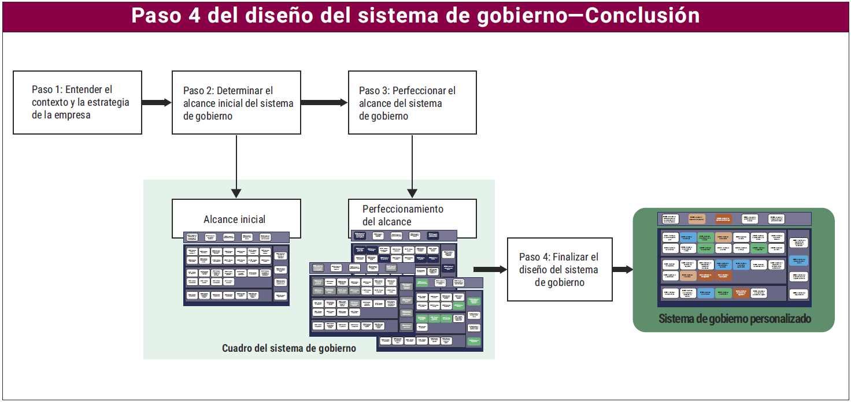
/ FASES Y PASOS DEL PROCESO DE DISEÑO
1.4. …FINALIZAR EL DISEÑO DEL SISTEMA DE GOBIERNO
Notes:
Como último paso del proceso de diseño, el paso 4 reúne todas las entradas de los pasos anteriores para finalizar el diseño del sistema de gobierno, como se muestra en la presente figura; el sistema de gobierno resultante debe reflejar una cuidadosa consideración de todas las entradas; entender que éstas podrían en ocasiones presentar conflicto.

Slide 19
/ CONECTANDO CON LA GUÍA DE IMPLEMENTACIÓN

Slide 20

/ CONECTANDO CON LA GUÍA DE IMPLEMENTACIÓN
La guía de implementación de COBIT® 2019 destaca una visión de gobierno de I&T que abarca toda la empresa. Esta guía reconoce que I&T está en todas las área de las empresas y que no es ni posible ni es una buena práctica separar las actividades empresariales y las de TI.
El gobierno y gestión de I&T de la empresa debería implementarse como una parte integral del gobierno de la empresa, cubriendo todas las áreas de responsabilidad funcionales de TI y del negocio.
Puede encontrarse más información sobre estas materias en la guía de implementación de COBIT® 2019.

Slide 21
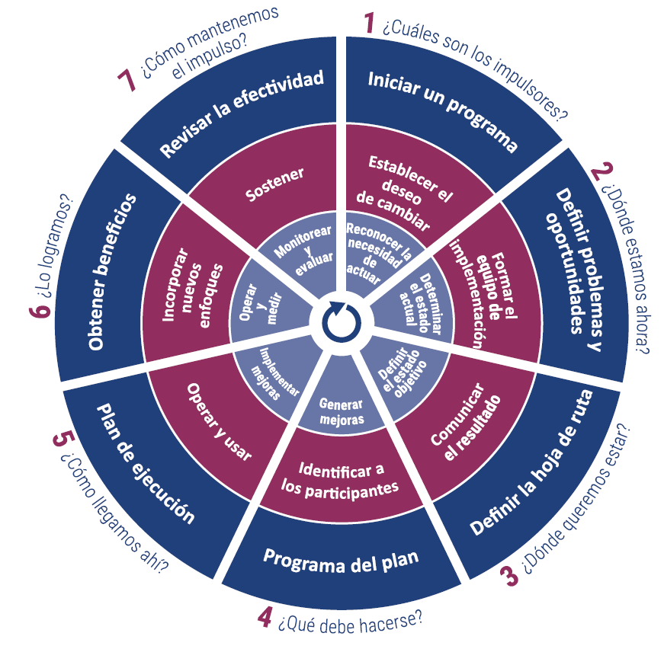
/ CONECTANDO CON LA GUÍA DE IMPLEMENTACIÓN
MÉTODO DE IMPLEMENTACIÓN DE COBIT 2019
Hay siete fases que componen el método de implementación de COBIT:
¿Cuáles son los impulsores?
¿Dónde estamos ahora?
¿Dónde queremos estar?
¿Qué debe hacerse?
¿Cómo llegamos ahí?
¿Lo logramos?
¿Cómo mantenemos el impulso?

Slide 22
/ CONCLUSIONES
El diseño de un sistema de gobierno personalizado es un factor clave de alto impacto en las empresas, facilita la creación de valor esperando tres resultados principales: realización de beneficios, la optimización de riesgos, y la optimización de recursos.
Los factores de diseño influyen de modo distinto en la personalización del sistema de gobierno de una empresa y distingue tres tipos distintos de impacto: prioridad del objetivo de gestión y niveles de capacidad objetivo, variaciones de componentes, y áreas prioritarias específicas.
Las distintas fases y pasos del proceso de diseño resultarán en recomendaciones para priorizar los objetivos de gobierno y gestión o componentes del sistema de gobierno, para alcanzar niveles de capacidad, o para adoptar variantes específicas de un componente del sistema de gobierno.
El gobierno y gestión de I&T de la empresa debería implementarse como una parte integral del gobierno de la empresa, cubriendo todas las áreas de responsabilidad funcionales de TI y del negocio.

Slide 23
/ BIBLIOGRAFÍA
ISACA. (2018). “COBIT 2019: Introducción y Metodología”. 1ra. Edición. ISACA®
ISACA. (2018). “COBIT 2019: Objetivos de Gobierno y de Gestión”. 1ra. Edición. ISACA®
ISACA. (2018). “COBIT 2019: Diseño de una solución de Gobierno de Información y Tecnología”. 1ra. Edición. ISACA®
ISACA. (2018). “COBIT 2019: Implementación y optimización de una solución de gobierno de información y tecnología”. 1ra. Edición. ISACA®

